Slide 1

GAMBARAN UMUM
PP 71 TAHUN 2010
SOSIALISASI PP 7/2010 TENTANG SAP DAN BULETIN TEKNIS SAP NO. 10 TENTANG AKUNTANSI BELANJA BANTUAN SOSIAL
Jakarta, 12 Juli 2011

Slide 2
TOPIK BAHASAN
Perbedaan Lampiran I dan II PP 71/2010
Gambaran Umum PP 71/2010
Definisi Standar
Perbedaan antara lampiran I dan lampiran II PP 71 Tahun 2010 dalam hal jumlah paragraf, definisi, pengukuran, pengungkapan, dan perbedaan mendasar akrual
PP No. 71 Tahun 2010 Lampiran I
PP No. 71 Tahun 2010 Lampiran II
1
2

Slide 3
DEFINISI
Standar Akuntansi Pemerintahan
Prinsip-prinsip akuntansi yang diterapkan dalam menyusun dan menyajikan laporan keuangan pemerintah
SAP DISUSUN OLEH KOMITE STANDAR AKUNTANSI PEMERINTAHAN (KSAP)
3

Slide 4
PP 71 tahun 2010 tentang
Standar Akuntansi Pemerintahan
PP 24/2005 CTA
Lampiran II
PP 71/2010
Menjadi
SAP Berbasis Akrual terdapat pada Lampiran I dan berlaku sejak tanggal ditetapkan dan dapat segera diterapkan oleh setiap entitas
Berisi Kerangka Konseptual Akuntansi Pemerintah dan 12 PSAP
Berlaku sepenuhnya paling lambat TA 2015
SAP Berbasis Kas Menuju Akrual pada Lampiran II berlaku selama masa transisi bagi entitas yang belum siap untuk menerapkan SAP Berbasis Akrual
Berisi Kerangka Konseptual Akuntansi Pemerintah dan 11 PSAP
Tidak berlaku mulai TA 2015
LAMPIRAN I
LAMPIRAN II
PP 71/2010 Tentang Standar Akuntansi Pemerintahan (SAP)
4
4

Slide 5
LAMPIRAN I PP 71/2010
SAP BERBASIS AKRUAL
5

Slide 6
DASAR HUKUM BASIS AKRUAL
Psl 1
UU17/2003
Pendapatan negara/daerah dalah hak pemerintah pusat/daerah yang diakui sebagai penambah nilai kekayaan bersih
Belanja negara/daerah adalah kewajiban pemerintah pusat/daerah yang diakui sebagai pengurang nilai kekayaan bersih
Psl 36 ayat (1) UU 17/2003
Ketentuan mengenai pengakuan dan pengukuran pendapatan dan belanja berbasis akrual dilaksanakan selambat-lambatnya dalam 5 (lima) tahun
Psl 70 ayat (2) UU 1/2004
Ketentuan mengenai pengakuan dan pengukuran pendapatan dan belanja berbasis akrual dilaksanakan selambat-lambatnya tahun anggaran 2008
6

Slide 7
KONSEPSI DAN MANFAAT BASIS AKRUAL
Basis akrual adalah suatu basis akuntansi di mana transaksi ekonomi atau peristiwa akuntansi diakui, dicatat, dan disajikan dalam laporan keuangan pada saat terjadinya transaksi tersebut, tanpa memperhatikan waktu kas diterima atau dibayarkan
Pendapatan diakui pada saat hak telah diperoleh (earned) dan beban (belanja) diakui pada saat kewajiban timbul atau sumber daya dikonsumsi
Manfaat basis akrual antara lain:
Memberikan gambaran yang utuh atas posisi keuangan pemerintah
Menyajikan informasi yang sebenarnya mengenai hak dan kewajiban pemerintah
Bermanfaat dalam mengevaluasi kinerja pemerintah terkait biaya jasa layanan, efisiensi, dan pencapaian tujuan
7

Slide 8
PENYUSUNAN SAP AKRUAL
  SAP Akrual dikembangkan dari SAP yang ditetapkan dalam PP 24/2005 dengan mengacu pada International Public Sector Accounting Standards (IPSAS) dan memperhatikan peraturan perundangan serta kondisi Indonesia.
Pertimbangan:
  SAP yang ditetapkan dengan PP 24/2005 berbasis ”Kas Menuju Akrual” sebagian besar telah mengacu pada praktik akuntansi berbasis akrual,
  Para Pengguna yang sudah terbiasa dengan SAP PP 24/2005 dapat melihat kesinambungannya.
8

Slide 9
KRONOLOGIS SAP AKRUAL
  Dengar Pendapat (hearing) telah dilaksanakan dari tahun 2007 sampai tahun 2008
  September 2008, konsultasi ke DPR
  Desember 2008, draft final telah disampaikan ke BPK untuk dimintakan pertimbangan
  Februari 2009, Surat Pertimbangan BPK
  Agustus 2009, RPP SAP Akrual disampaikan ke Menkeu dan Menhukham
  November 2009-Juni 2010, pembahasan dengan Menhukham
  Juli 2010, RPP SAP Akrual disampaikan ke Mensesneg
  Oktober 2010, terbit PP 71/2010 SAP Akrual
9

Slide 10
PENERAPAN BASIS AKRUAL (PASAL 7)
Penerapan SAP Berbasis Akrual dapat dilaksanakan secara bertahap dari penerapan SAP Berbasis Kas Menuju Akrual menjadi penerapan SAP Berbasis Akrual
Ketentuan lebih lanjut mengenai penerapan SAP Berbasis Akrual secara bertahap pada pemerintah pusat diatur dengan Peraturan Menteri Keuangan
Ketentuan lebih lanjut mengenai penerapan SAP Berbasis Akrual secara bertahap pada pemerintah daerah diatur dengan Peraturan Menteri Dalam Negeri
10

Slide 11
PERUBAHAN PSAP (PASAL 5)
Dalam hal diperlukan perubahan terhadap PSAP, perubahan tersebut diatur dengan Peraturan Menteri Keuangan setelah mendapat pertimbangan dari Badan Pemeriksa Keuangan
Rancangan perubahan PSAP tersebut disusun oleh KSAP sesuai dengan mekanisme yang berlaku dalam penyusunan SAP
11

Slide 12
PENTAHAPAN PENERAPAN SAP BERBASIS AKRUAL
Pemerintah dapat menerapkan SAP Berbasis Akrual secara bertahap dengan ketentuan penerapan sepenuhnya paling lambat tahun anggaran 2015
Tahapan penerapan SAP Berbasis Akrual pada pemerintah pusat diatur lebih lanjut oleh Menteri Keuangan.
Tahapan penerapan SAP Berbasis Akrual pada pemerintah daerah diatur lebih lanjut oleh Menteri Dalam Negeri
12

Slide 13
STRUKTUR SAP BERBASIS AKRUAL
(LAMPIRAN I PP 71 TAHUN 2010)
Kerangka Konseptual Akuntansi Pemerintahan
Pernyataan Standar Akuntansi Pemerintahan (PSAP):
PSAP Nomor 01 tentang Penyajian Laporan Keuangan;
PSAP Nomor 02 tentang Laporan Realisasi Anggaran;
PSAP Nomor 03 tentang Laporan Arus Kas;
PSAP Nomor 04 tentang Catatan atas Laporan Keuangan;
PSAP Nomor 05 tentang Akuntansi Persediaan;
PSAP Nomor 06 tentang Akuntansi Investasi;
PSAP Nomor 07 tentang Akuntansi Aset Tetap;
PSAP Nomor 08 tentang Akuntansi Konstruksi Dalam Pengerjaan;
PSAP Nomor 09 tentang Akuntansi Kewajiban;
PSAP Nomor 10 tentang Koreksi Kesalahan, Perubahan Kebijakan Akuntansi, dan Peristiwa Luar Biasa;
PSAP Nomor 11 tentang Laporan Keuangan Konsolidasian;
PSAP Nomor 12 tentang Laporan Operasional.
13

Slide 14
KOMPONEN LAPORAN KEUANGAN
Laporan Realisasi Anggaran
Laporan Perubahan Saldo Anggaran Lebih (SAL)
Neraca
Laporan Arus Kas
Laporan Operasional
Laporan Perubahan Ekuitas
Catatan atas Laporan Keuangan
14

Slide 15
KONSEPSI BASIS AKRUAL DAN
KETERKAITAN ANTAR LAPORAN
LO disusun untuk melengkapi pelaporan dan siklus akuntansi berbasis akrual sehingga penyusunan LO, Laporan perubahan ekuitas dan Neraca mempunyai keterkaitan yang dapat dipertanggungjawabkan
ANGGARAN
BERBASIS KAS
LAPORAN PELAKSANAAN ANGGARAN
LAPORAN FINANSIAL
LRA
SILPA/SIKPA
Laporan Perubahan SAL
AKUNTANSI
BERBASIS AKRUAL
LO
Surplus/
Defisit-LO
Ekuitas
Laporan Perubahan Ekuitas
Neraca
15
15

Slide 16
LAMPIRAN II PP 71/2010
SAP BERBASIS KAS MENUJU AKRUAL
16

Slide 17
BASIS AKUNTANSI
BASIS KAS: untuk pengakuan pendapatan, belanja, dan pembiayaan;
BASIS AKRUAL: untuk pengakuan aset, kewajiban, dan ekuitas;
Entitas diperkenankan menggunakan basis akrual sepenuhnya, namun tetap menyajikan Laporan Realisasi Anggaran berdasarkan basis kas.
“Cash towards Accrual”
17

Slide 18
PP 71 TAHUN 2010 TENTANG SAP (Lamp 2)
BULETIN TEKNIS
Kas Menuju Akrual
Kerangka Konseptual Akuntansi Pemerintahan;
PSAP 01 Penyajian Laporan Keuangan;
PSAP 02 Laporan Realisasi Anggaran;
PSAP 03 Laporan Arus Kas;
PSAP 04 Catatan atas Laporan Keuangan;
PSAP 05 Akuntansi Persediaan;
PSAP 06 Akuntansi Investasi;
PSAP 07 Akuntansi Aset Tetap;
PSAP 08 Akuntansi Konstruksi Dalam Pengerjaan;
PSAP 09 Akuntansi Kewajiban;
PSAP 10 Koreksi Kesalahan, Perubahan Kebijakan Akuntansi, dan Peristiwa Luar Biasa; dan
PSAP 11 Laporan Keuangan Konsolidasian.
Bultek 01: Penyusunan Neraca Awal Pemerintah Pusat
Bultek 02: Penyusunan Neraca Awal Pemerintah Daerah
Bultek 03: Penyusunan Laporan Keuangan Pemda Sesuai SAP dengan Konversi
Bultek 04: Penyajian dan Pengungkapan Belanja Pemerintah
Bultek 05: Akuntansi Penyusutan
Bultek 06: Akuntansi Piutang
Bultek 07: Akuntansi Dana Bergulir
Bultek 08: Akuntansi Utang
Bultek 09: Akuntansi Aset Tetap
Bultek 10: Akuntansi Belanja Bantuan Sosial
18

Slide 19
LAPORAN KEUANGAN POKOK
  Laporan Realisasi Anggaran,
  Neraca,
  Laporan Arus Kas, dan
  Catatan atas Laporan Keuangan.
SAP BERBASIS KAS MENUJU AKRUAL DAPAT DITERAPKAN S.D. PELAPORAN TAHUN 2014
19

Slide 20
PERBANDINGAN LAMPIRAN II PP 71/2010 (PP 24/2005 )
&
LAMPIRAN I PP 71/2010
STANDAR AKUNTANSI PEMERINTAHAN
20

Slide 21

KERANGKA KONSEPTUAL
1. Tambahan paragraf tentang penyusutan dan entitas akuntansi
  Penyusutan Aset Tetap
  16. Aset yang digunakan pemerintah, kecuali beberapa jenis aset tertentu seperti tanah, mempunyai masa manfaat dan kapasitas yang terbatas. Seiring dengan penurunan kapasitas dan manfaat dari suatu aset dilakukan penyesuaian nilai.
  Entitas Akuntansi
  21. Entitas akuntansi merupakan unit pada pemerintahan yang mengelola anggaran, kekayaan, dan kewajiban yang menyelenggarakan akuntansi dan menyajikan laporan keuangan atas dasar akuntansi yang diselenggarakannya.
21

Slide 22
KERANGKA KONSEPTUAL
2. Komponen Laporan Keuangan pokok bertambah
Lamp I PP 71/2010 (Paragraf 28)
  Laporan keuangan pokok terdiri dari:
    Laporan Realisasi Anggaran (LRA);
    Laporan Perubahan Saldo Anggaran Lebih (Laporan Perubahan SAL);
    Neraca;
    Laporan Operasional (LO);
    Laporan Arus Kas (LAK);
    Laporan Perubahan Ekuitas (LPE);
    Catatan atas Laporan Keuangan (CaLK).
  Laporan Kinerja Keuangan pada Lampiran II PP 71/2010 menjadi Laporan Operasional pada Lampiran I PP 71/2010
22

Slide 23
KERANGKA KONSEPTUAL
3. Unsur LRA
  Definisi Pendapatan basis akrual sebagaimana tercantum dalam Paragraf 58.b. PP 24 dikeluarkan dari unsur LRA dalam Para 62-PP 71
  Definisi Belanja Akrual sebagaimana tercantum dalam Paragraf 58.d. PP 24 dikeluarkan dari unsur LRA dalam Paragraf 62-PP 71
  Definisi Penerimaan Pembiayaan sebagaimana tercantum dalam Paragraf 58.g. PP 24 dimasukkan dalam definisi Pembiayaan dalam Paragraf 62.d-PP 71
  Kesimpulan : KK-LRA PP 71 lebih baik
23

Slide 24
KERANGKA KONSEPTUAL
4. Tambahan paragraf tentang Laporan Perubahan SAL
    Laporan Perubahan Saldo Anggaran Lebih menyajikan informasi kenaikan atau penurunan Saldo Anggaran Lebih tahun pelaporan dibandingkan dengan tahun sebelumnya (Paragraf 63-PP 71)
5. Perubahan dalam Unsur Neraca
  Ekuitas dana pada Lampiran II PP 71/2010 jadi Ekuitas pada Lampiran I PP 71/2010
  Ekuitas dana lancar, ekuitas dana investasi dan Ekuitas dana cadangan dihapus.
24

Slide 25
KERANGKA KONSEPTUAL
6. Laporan Operasional
  LO PP 71 – lebih mendekati Rugi Laba komersial versi akrual
  Par 78. Laporan Operasional menyajikan ikhtisar sumber daya ekonomi yang menambah ekuitas dan penggunaannya yang dikelola oleh pemerintah pusat/daerah untuk kegiatan penyelenggaraan pemerintahan dalam satu periode pelaporan.
  Par 79 : Unsur LO mencakup Pendapatan Akrual, Beban, Transfer, dan Pos Luar Biasa
25

Slide 26
KERANGKA KONSEPTUAL
7. Pengakuan Belanja menjadi Pengakuan Belanja dan Beban
Lamp II PP 71/PP 24 para 89
  Belanja menurut basis kas diakui pada saat terjadinya pengeluaran dari Rekening Kas Umum Negara/Daerah atau entitas pelaporan. Khusus pengeluaran melalui bendahara pengeluaran pengakuannya terjadi pada saat pertanggungjawaban atas pengeluaran tersebut disahkan oleh unit yang mempunyai fungsi perbendaharaan.
  Belanja menurut basis akrual diakui pada saat timbulnya kewajiban atau pada saat diperoleh manfaat.
Lamp I PP 71 -Para 96/97
  96. Beban diakui pada saat timbulnya kewajiban, terjadinya konsumsi aset, atau terjadinya penurunan manfaat ekonomi atau potensi jasa.
  97. Belanja diakui berdasarkan terjadinya pengeluaran dari Rekening Kas Umum Negara/Daerah atau entitas pelaporan. Khusus pengeluaran melalui bendahara pengeluaran pengakuannya terjadi pada saat pertanggungjawaban atas pengeluaran tersebut disahkan oleh unit yang mempunyai fungsi perbendaharaan.
26

Slide 27
PSAP 01 PENYAJIAN LAPORAN KEUANGAN
1. Laporan Operasional
Lamp I PP 71 - Paragraf 92-100
  Laporan finansial mencakup laporan operasional yang menyajikan pos-pos sebagai berikut:
    Pendapatan-LO dari kegiatan operasional;
    Beban dari kegiatan operasional ;
    Surplus/defisit dari Kegiatan Non Operasional, bila ada;
    Pos luar biasa, bila ada;
    Surplus/defisit-LO.
2. Contoh ilustrasi
  Neraca berubah signifikan
  Terdapat dua laporan baru dalam contoh ilustrasi PSAP 01 yaitu Laporan Perubahan Ekuitas dan Laporan Perubahan Sisa Anggaran Lebih
27

Slide 28
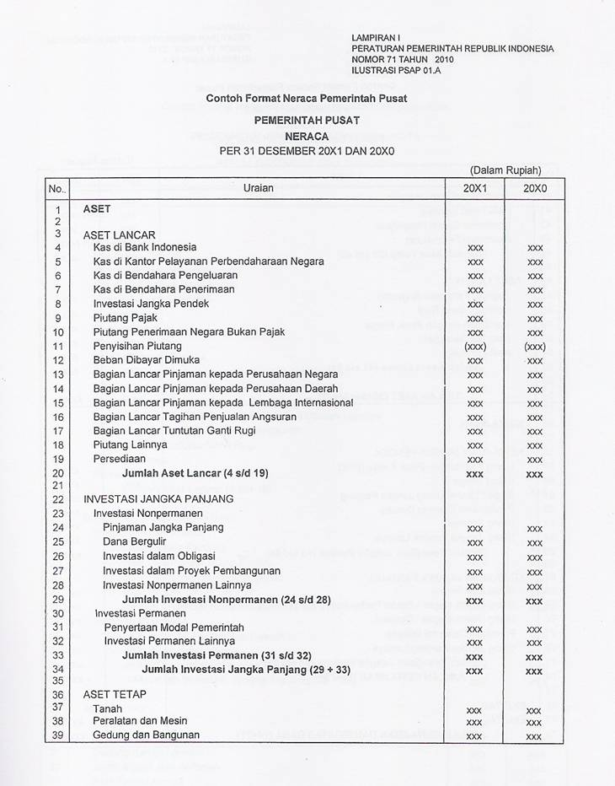
28

Slide 29
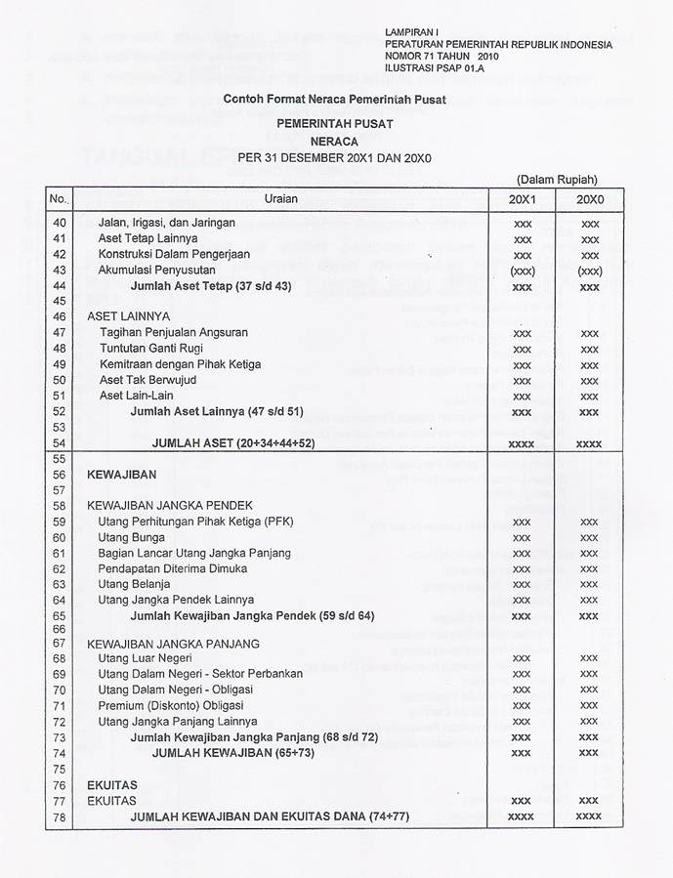
29

Slide 30
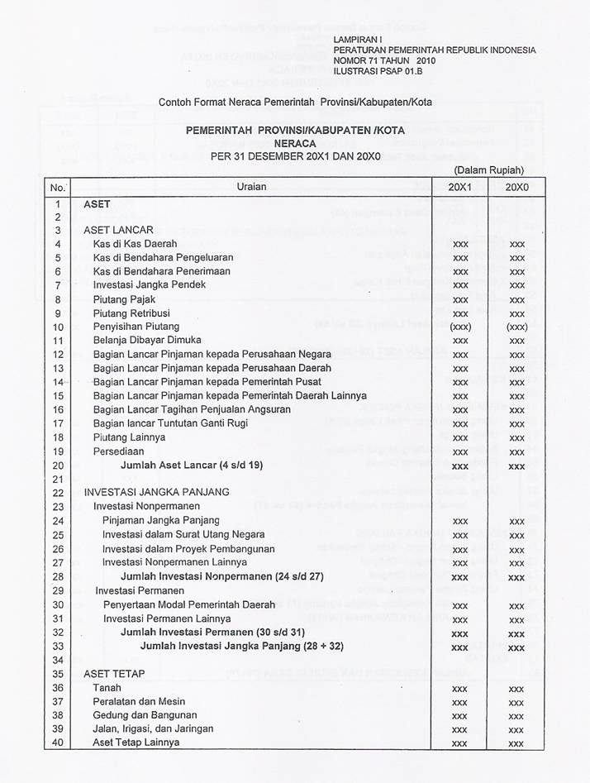
30

Slide 31
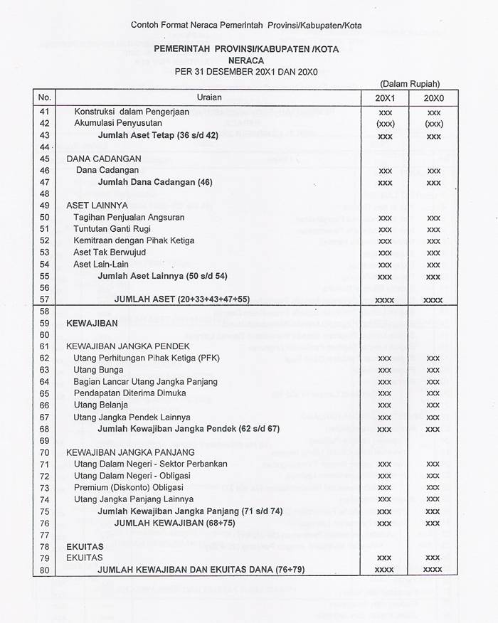
31

Slide 32
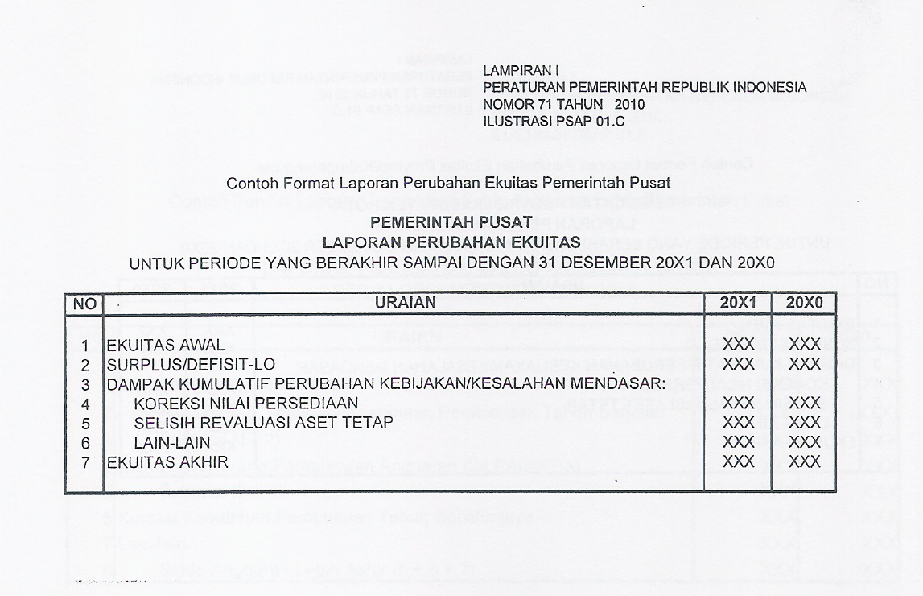
32

Slide 33
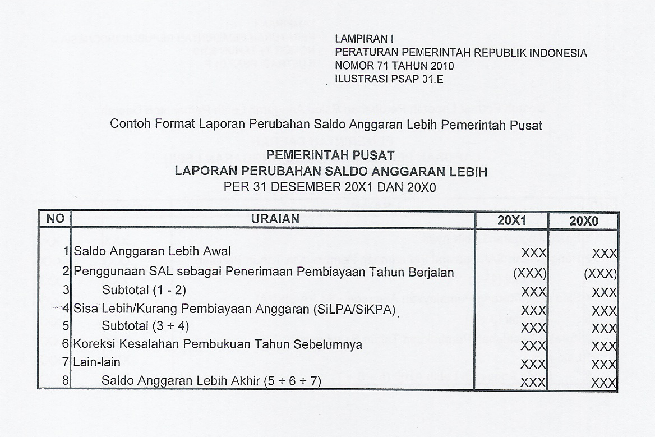
33

Slide 34
PSAP 02 LAPORAN REALISASI ANGGARAN
Tidak ada Perbedaan Mendasar
  Pemerintah AS menggunakan sistem anggaran berbasis kas & sistem akuntasi berbasis akrual,
  Menyatakan dirinya telah berbasis full accrual.
  Sama dengan AS : PP 71 LRA berbasis kas, LAK adalah aliran kas, selebihnya berbasis akrual.
34

Slide 35
PSAP 03
LAPORAN ARUS KAS
  1. PERBEDAAN PARAGRAF
  Tak ada perbedaan signifikan LAK Lamp. II PP 71/PP 24 dengan Lamp. I PP 71
  Ada penambahan paragraf dari 56 Paragraf menjadi 64 paragraf.
  SAP Akrual mempunyai beberapa paragraf baru, yaitu Paragraf 9, 19,20, 21, 27, 31, 35, 62
  Kesimpulan dari analisis perbedaan paragraph: Tak ada perbedaan perlakuan akuntansi.
35

Slide 36
PSAP 03
LAPORAN ARUS KAS
Keterangan sbb :
Paragraf 9, Kas & Setara Kas harus disajikan dalam laporan arus kas.
Paragraf 19 dan 20, laporan arus kas dapat disajikan sesuai akun anggaran, dikelompokkan menjadi aktivitas operasi, investasi, pendanaan & transitoris.
Paragraf 21, Aktivitas operasi adalah penerimaan & pengeluaran kas utk kegiatan operasional.
Paragraf 27, Aktivitas investasi adalah penerimaan & pengeluaran kas utk perolehan/pelepasan AT & Investasi.
Paragraf 31, Aktivitas pendanaan adalah penerimaan & pengeluaran kas utk pemberian piutang jangka panjang & pelunasan hutang jangka panjang.
Paragraf 35, Aktivitas transitoris adalah penerimaan & pengeluaran kas bukan aktivitas operasi, investasi atau pendanaan, karena itu tidak memengaruhi pendapatan, beban & pendanaan. Contoh, arus kas PFK, Paragraf 36, kiriman uang menggambarkan mutasi rekening kas umum negara/daerah.
Paragraf 62, Izin menggunakan SAP 03 versi PSAP Berbasis Kas Menuju Akrual utk 2011, 2012, 2013 dan 2014 (4 tahun)
36

Slide 37
PSAP 03
LAPORAN ARUS KAS
2. PERBEDAAN ISTILAH
  Istilah dihapus dalam PP 71 adalah istilah anggaran, apropriasi, kewajiban, otorisasi kredit anggaran (allotment), transfer keluar.
  Istilah diperbaiki adalah:
      pendapatan menjadi pendapatan-laporan operasional dan pendapatan transfer,
      aktivitas investasi aset nonkeuangan diganti istilah aktivitas investasi,
      aktivitas pembiayaan menjadi aktivitas pendanaan
      Istilah aktivitas nonanggaran dilengkapi istilah aktivitas transitoris,
      ekuitas dana diganti ekuitas,
      perbendaharaan diganti perbendaharaan umum
  Istilah baru PP 71 adalah aktivitas transitoris, basis akrual, beban, beban transfer, metode langsung, metode tidak langsung.
37

Slide 38
PSAP 03
LAPORAN ARUS KAS
3. PERBEDAAN PENGAKUAN
Tidak ada
4. PERBEDAAN PENGUKURAN
Tidak ada
5. PERBEDAAN PENGUNGKAPAN
PSAP 03.A, 03.B, 03.C.
Penggunaan istilah-istilah dalam laporan arus kas, makin berorientasi pada istilah umum akuntansi, makin lepas dari nomenklatur APBN/D, misalnya pendapatan PPh menjadi penerimaan PPh, Belanja pegawai menjadi pembayaran pegawai, pendapatan penjualan tanah menjadi penjualan tanah, belanja tanah menjadi perolehan tanah.
Penggunaan nomenklatur /akun-akun APBN/D (Paragraf 19) yang dikelompokkan dalam aktivitas operasi, investasi, pendanaan & transitoris (Paragraf 15)
38

Slide 39
PSAP 03
LAPORAN ARUS KAS
6. PERBEDAAN MENDASAR PP 71 AKRUAL
Tidak ada perbedaan mendasar LAK versi PP 24 dan 71, kecuali pada rekapitulasi akhir LAK.
Rekapitulasi akhir misalnya Saldo Awal Kas Di BUN menjadi Saldo Awal Kas di BUN dan Kas di Bendahara Pengeluaran, Saldo Akhir Kas di Bendahara Pengeluaran & Penerimaan menjadi Saldo akhir Kas pada BUN, Bendahara Pengeluaran dan Bendahara Penerimaan.
39

Slide 40
PSAP 04
CATATAN ATAS LAPORAN KEUANGAN
1. JUMLAH PARAGRAF
Dari 67 menjadi 66 paragraf
Paragraf PP 24 dihapus pada PP 71 :
Ikhtisar kinerja pada CALK vide paragraf 25-33 dihapus pada PP 71.
Paragraf baru PP 71 :
  Paragraf 2 , Tujuan CALK meningkatkan transparansi LK
  Paragraf 17, CALK ttg informasi/gambaran umum entitas.
  Paragraf 26, 27, 28 dan 29, ikhtisar raihan target keuangan (realisasi APBN/D) vs APBN/D, potensi pendapatan-LRA & alokasi belanja vs realisasi, target total, realisasi total, % target & realisasi, alasan perbedaan target & realisasi.
  Paragraf 51 sd 57, Rincian & penjelasan lembar muka tiap komponen LK, merupakan perubahan mendasar bentuk dan kualitas CALK.
Kesimpulan perubahan paragraph: Terjadi perubahan signifikan tentang kualitas Standar CALK terutama pada Laporan Realisasi Anggaran vide paragraph 26, 27, 28 dan 29 PP 71.
Paragraf 29 meningkatkan kesadaran keuangan, hutang-piutang dan belanja modal lintas periode akuntansi.
40

Slide 41
PSAP 04
CATATAN ATAS LAPORAN KEUANGAN
2. PERBEDAAN PENGUNGKAPAN
  Paragraf 26, 27, 28 dan 29, ikhtisar raihan target keuangan (realisasi APBN/D) vs APBN/D, potensi pendapatan-LRA & alokasi belanja vs realisasi, target total, realisasi total, % target & realisasi, alasan perbedaan target & realisasi.
  Paragraf 51 sd 57, Rincian & penjelasan lembar muka tiap komponen LK, merupakan perubahan mendasar bentuk dan kualitas CALK.
41

Slide 42
PSAP 04
CATATAN ATAS LAPORAN KEUANGAN
3. PERBEDAAN MENDASAR AKRUAL
Paragraf 62, ungkapkan kebijakan akuntansi akrual paripurna tahun pertama.
Dasar Pikiran :
Karena periode 2011-2014 boleh pilih “Basis Menuju Akrual” atau “Basis Akrual Paripurna”
Ungkapkan perubahan mendasar LK setelah menggunakan akrual paripurna.
Ungkapkan perubahan kebijakan akuntansi akrual paripurna tahun pertama, misalnya unsure persediaan dalam LK disusun berdasar buku besar dan buku pembantu persediaan yang terkoreksi oleh hasil opname fisik, merupakan perubahan mendasar penggunaan Physical Method versi PP 24.
42

Slide 43
PSAP 05
AKUNTANSI PERSEDIAAN
1. JUMLAH PARAGRAF
PP 24 tahun 2005 sebanyak 26 paragraf, PP 71 tahun 2010 sebanyak 28 Paragraf.
Paragraf PP 24 dihapus pada PP 71 :
Paragraf 16 PP 24, Pada akhir periode akuntansi, persediaan dicatat berdasarkan hasil inventarisasi fisik.
Paragraf 17, Persediaan bahan baku dan perlengkapan yang dimiliki proyek swakelola dan dibabankan ke suatu perkiraan aset utk konstruksi dalam pengerjaan, tidak dimasukkan ke dalam persediaan.
Paragraf 20, Nilai pembelian yang digunakan adalah biaya perolehan persediaan yang terakhir diperoleh.
Paragraf baru PP 71 adalah :
Paragraf 17, FIFO, rata-rata tertimbang atau harga beli terakhir .
Paragraf 22, Beban pemakaian persediaan masuk LO
43

Slide 44
PSAP 05
AKUNTANSI PERSEDIAAN
2. PERBEDAAN ISTILAH
Tidak ada
3. PERBEDAAN PENGAKUAN
Tidak ada
4. PERBEDAAN PENGUKURAN
PP 24, persediaan dicatat pada akhir periode akuntansi berdasar inventarisasi fisik. PP 71, paragraph 14, inventarisasi fisik persediaan akhir tahun sekadar utk adjustment kartu gudang secara fisik sesuai kenyataan subledger persediaan
Paragraf 15, harga pokok produksi PP 71 mengganti biaya standar PP 24.
Paragraf baru PP 71 adalah : Paragraf 17, FIFO, rerata tertimbang atau harga beli terakhir
Paragraf 22, Beban pemakaian persediaan masuk LO
Tetap : Biaya perolehan produksi sendiri atau pembelian berdasar nilai historis atau biaya aktual. Pada tanggal neraca, persediaan hewan dan tanaman menggunakan nilai wajar tanggal neraca (Paragraf 20 dan 21-PP 71)
44

Slide 45
PSAP 05
AKUNTANSI PERSEDIAAN
5. PERBEDAAN MENDASAR AKRUAL
Hapusnya biaya standar PP 24 Paragraf 22 diganti biaya historis pembentukan/perolehan persediaan. PP 71 Paragraf 19.
Tekanan metode inventarisasi fisik PP 24 menjadi akuntansi perpetual PP 71.
Inventarisasi fisik PP 24 utk membangun neraca, inventarisasi fisik PP 71 untuk meningkatkan kualitas pembukuan persediaan dan kualitas LK.
45

Slide 46
PSAP 06
AKUNTANSI INVESTASI
1. JUMLAH PARAGRAF
43 Paragraf PP 24 menjadi 45 paragraf PP 71.
Tambahan paragraph baru PP 71 :
Paragraf 29, investasi nonpermanent utk penyehatan perekonomian dinilai sebesar nilai realisasi bersih.
Contoh Dana talangan penyehatan perbankan.
Paragraf 34 dan 35, Diskonto atau premi pembelian investasi, diamortisasi sepanjang periode sampai tanggal jatuh tempo sekuritas, dgn cara mendebit atau mengkredit pada pendapatan bunga, merupakan penambah/pengurang nilai tercatat investasi.
Paragraf 42, Perbedaan antara hasil pelepasan investasi dengan nilai tercatat dibebankan atau dikreditkan pd keuntungan/kerugian pelepasan investasi. Keuntungan/rugi pelepasan investasi masuk LO.
Penghapusan paragraf PP 24 dalam PP 71:
Paragraf 21 PP 24 dihapus, Pengeluaran utk perolehan investasi jk pdk diakui sbg pengeluaran kas pemerintah, tidak dilaporkan sbg belanja dalam LRA. Pengeluaran utk memeroleh investasi jk panjang diakui sebagai pengeluaran pembiayaan.
Paragraf 39 PP 24 dihapus.
Paragraf 40 PP 24.
Perubahan kalimat paragraf:
Paragraf 5, tambahan pd PP 71, Standar investasi tidak mengatur Penempatan Uang yang termasuk dalam lingkup setara kas.
46

Slide 47
PSAP 06
AKUNTANSI INVESTASI
2. PERBEDAAN ISTILAH
Tidak ada
3. PERBEDAAN PENGAKUAN
Tak ada perbedaan pengakuan, paragraf 20, manfaat ekonomi & sosial probable, nilai perolehan/nilai wajar dapat diukur secara handal.
4. PERBEDAAN PENGUKURAN
Apabila terdapat pasar aktif, gunakan nilai wajar. Apabila tidak terdapat pasar aktif , gunakan nilai nominal, nilai tercatat, nilai wajar lain (Paragraf 23).
Investasi surat barharga, tak ada perubahan:
  Jangka pendek, biaya perolehan (Paragraf 24).
  Jangka panjang,biaya perolehan (Paragraf 27)
  Efek; saham dan obligasi jk pendek, biaya perolehan (Paragraf 24).
  Investasi nonsaham jk pendek, nilai nominal surat berharga (Paragraf 26).
  Paragraf 24 nonsaham (obligasi) kontroversi dgn paragraph 26 nonsaham (deposito).
  Investasi jangka panjang permanent (paragraph 27) dan investasi jangka panjang nonpermanent (paragraph 28) dicatat dgn nilai perolehan.
  Nilai perolehan = harga sekuritas + biaya perolehan.
47

Slide 48
PSAP 06
AKUNTANSI INVESTASI
4. PERBEDAAN PENGUKURAN (LANJUTAN)
Tak ada perubahan standar untuk pengukuran:
Investasi jangka pendek saham & jangka panjang (permanen & nonpermanen) dicatat sebesar harga perolehan (Paragraf 24, 27, 28)
Investasi yang diperoleh dari pertukaran, nilai investasi dicatat sebesar biaya perolehan atau nilai wajar investasi jika harga perolehan tidak ada (Paragraf 32).
Metode biaya (pengendalian ditengarai < 20% kepemilikan, paragraph 37), metode ekuitas (pengendalian ditengarai 20-50% dan > 50% kepemilikan, paragraph 37) (Paragraf 36) dan metode nilai realisasi bersih (kepemilikan nonpermanent), tetap sama.
Pengumuman dividen tdk di akru dalam metode biaya,
Penerimaan tunai dividen & hasil investasi yang lain, bila metode biaya, diterima dan diakui sbg pendapatan.
Pengumuman dividen, bila metode ekuitas, menimbulkan hak atas dividen, dicatat sebagai penambah nilai investasi, lalu dikeluarkan dari investasi pada saat deviden diterima tunai.
Selisih nilai hasil pelepasan surat berharga dgn nilai tercatat surat berharga, diakui sebagai untung/rugi pelepasan (penjualan, hibah dll) (Paragraf 42 PP 71)
48

Slide 49
PSAP 06
AKUNTANSI INVESTASI
5. PERBEDAAN PENGUNGKAPAN
Tak ada perubahan PP 24 ke PP 71.
6. PERBEDAAN MENDASAR AKRUAL
Paragraf 29, investasi utk penyelamatan ekonomi, dicatat sebesar nilai realisasi bersih.
Paragraf 42 PP 71, Selisih nilai hasil pelepasan surat berharga dgn nilai tercatat surat berharga, diakui sebagai untung/rugi pelepasan (penjualan, hibah dll).
49

Slide 50
PSAP 07
AKUNTANSI ASET TETAP
1. JUMLAH PARAGRAF
82 Paragraf PP 24 tahun 2005 menjadi 85 paragraf PP 71 2010
Tidak ada Paragraf PP 24 yang dihapus atau berubah pada PP 71
Paragraf baru PP 71:
Paragraf 15 (a), berwujud.
Paragraf 21, Pertimbangan tingkat handal pengukuran, bukti pembelian/perolehan aset atau bahan pembangunan aset.
Paragraf 53, Definisi penyusutan AT.
Paragraf 54, penyusutan periodik adalah pengurang nilai tercatat AT dan beban penyusutan pada LO.
2. PERBEDAAN ISTILAH
Tidak ada
3. PERBEDAAN PENGAKUAN
Tidak ada perbedaan, paragraph 15; berwujud, > 12 bulan, biaya perolehan, tidak dimaksud dijual, digunakan sendiri.
50

Slide 51
PSAP 07
AKUNTANSI ASET TETAP
4. PERBEDAAN PENGUKURAN
Tidak ada perbedaan pengukuran.
Biaya perolehan AT digunakan bila ada dan handal. Bila tidak ada, pergunakan nilai wajar saat perolehan (Paragraf 20, 23, 24). Komponen biaya perolehan di Paragraf 28-37.
Perolehan secara gabungan, perbandingan nilai wajar komponen AT (Paragraf 41). Pertukaran AT, akuisisi AT dgn nilai wajar aset tsb, nilai tercatat disesuaikan dengan jumlah kas diserahkan. Pertukaran aset serupa, akuisisi AT baru berdasar nilai tercatat aset diserahkan (Paragraf 43).
Perbedaan dgn PP 24 : AT berasal dari donasi, dicatat sebesar nilai wajar saat perolehan (Paragraf 45) dikredit sebagai pendapatan operasional (Paragraf 48). PP 24 diakui sebagai pendapatan dan juga belanja modal dalam LRA (dihapus pada PP 71).
Penyusutan periodik adalah pengurang nilai tercatat AT dan beban penyusutan pada LO (Paragraf 54). Tanah tidak disusutkan (Paragraf 61).
Revaluasi AT dilarang. Revaluasi AT berdasar peraturan pemerintah dan berlaku nasional utk seluruh entitas pemerintahan (Paragraf 59).
Aset bersejarah digunakan pemerintah utk operasi pemerintahan, masuk AT (Paragraf 71). Aset bersejarah selebihnya masuk CALK (Pragraf 65).
Aset infrastruktur dan aset militer yang memenuhi syarat AT masuk AT (Paragraf 74 &76).
AT disisihkan dari penggunaan, masuk ATUD (aset lain) sebesar nilai tercatat menunggu pelepasan. AT disingkirkan, dimusnahkan, dikeluarkan dari neraca (paragraph 77 dan 78)
51

Slide 52
PSAP 07
AKUNTANSI ASET TETAP
5. PERBEDAAN PENGUNGKAPAN
Tidak ada
6. PERBEDAAN MENDASAR AKRUAL
Tidak ada
52

Slide 53
PSAP 08
AKUNTANSI KONTRUKSI DALAM PENGERJAAN
Tidak ada Perbedaan pengakuan, pengukuran, pengungkapan, perbedaan mendasar akrual
53

Slide 54
PSAP 09
AKUNTANSI KEWAJIBAN
Para 9 Uraian 12 bulan dihapus
Para 18 Pengakuan Kewajiban Lebih ringkas
  Kewajiban diakui jika besar kemungkinan bahwa pengeluaran sumber daya ekonomi akan dilakukan untuk menyelesaikan kewajiban yang ada sampai saat pelaporan, dan perubahan atas kewajiban tersebut mempunyai nilai penyelesaian yang dapat diukur dengan andal.
  Tak ada perubahan
Para 32 Pengukuran Kewajiban
  Tidak ada perubahan kalimat
  Kewajiban dicatat sebesar nilai nominal. Kewajiban dalam mata uang asing dijabarkan dan dinyatakan dalam mata uang rupiah. Penjabaran mata uang asing menggunakan kurs tengah bank sentral pada tanggal neraca.
Para 38/39 Utang Transfer-Tambahan baru
  Utang transfer adalah kewajiban suatu entitas pelaporan untuk melakukan pembayaran kepada entitas lain sebagai akibat ketentuan perundang-undangan.
  Utang transfer diakui dan dinilai sesuai dengan peraturan yang berlaku.
54

Slide 55
PSAP 10
KOREKSI KESALAHAN, PERUBAHAN KEBIJAKAN AKUNTANSI, PERUBAHAN ESTIMASI AKUNTANSI, DAN OPERASI YANG TIDAK DILANJUTKAN
Definisi peristiwa luar biasa dihapus
    Peristiwa Luar Biasa tidak ada lagi dalam PP 71/2010
2. Definisi baru :
  Operasi tidak dilanjutkan adalah penghentian suatu misi atau tupoksi tertentu yang berakibat pelepasan atau penghentian suatu fungsi, program, atau kegiatan, sehingga aset, kewajiban, dan operasi dapat dihentikan tanpa mengganggu fungsi, program, atau kegiatan yang lain.
  Perubahan estimasi adalah revisi estimasi karena perubahan kondisi yang mendasari estimasi tersebut, atau karena terdapat informasi baru, pertambahan pengalaman dalam mengestimasi,atau perkembangan lain.
  Pos adalah kumpulan akun sejenis yang ditampilkan pada lembar muka laporan keuangan.
55

Slide 56
PSAP 10
KOREKSI KESALAHAN, PERUBAHAN KEBIJAKAN AKUNTANSI, PERUBAHAN ESTIMASI AKUNTANSI, DAN OPERASI YANG TIDAK DILANJUTKAN
3. PP 24- Para 13 & Para 15 dihapus
PP 71- Para 14 sama dengan PP 24 – Para 14
  10. Kesalahan berulang dan sistemik adalah kesalahan yang disebabkan sifat alamiah (normal) dari jenis-jenis transaksi tertentu yang diperkirakan akan terjadi secara berulang. Contohnya adalah penerimaan pajak dari wajib pajak yang memerlukan koreksi sehingga perlu dilakukan restitusi atau tambahan pembayaran dari wajib pajak.
  11. Setiap kesalahan harus dikoreksi segera setelah diketahui.
  12. Koreksi kesalahan yang tidak berulang yang terjadi pada periode berjalan, baik yang mempengaruhi posisi kas maupun yang tidak, dilakukan dengan pembetulan pada akun yang bersangkutan dalam periode berjalan, baik pada akun pendapatan-LRA atau akun belanja, maupun akun pendapatan-LO atau akun beban.
56

Slide 57
KOREKSI KESALAHAN
      Kesalahan berulang dan sistemik tidak perlu koreksi hanya dicatat pada saat terjadi pengeluaran kas untuk mengembalikan kelebihan pendapatan dengan mengurangi pendapatan-LRA maupun pendapatan-LO yang bersangkutan
      Koreksi kesalahan periode-periode yang lalu yang mempengaruhi posisi kas dilaporkan dalam Laporan Arus Kas tahun berjalan pada aktivitas yang bersangkutan
      Koreksi kesalahan diungkapkan pada CALK
Tidak ada dalam PP 24

Slide 58
KOREKSI KESALAHAN ATAS PENDAPATAN-LRA
      Tidak berulang
      Terjadi pada periode sebelumnya
      Mempengaruhi posisi kas(menambah/mengurang saldo kas)
      Laporan keuangan sudah terbit.
PP 24
PP 71
Pembetulan pada akun Ekuitas Dana Lancar
Pembetulan pada akun kas dan akun Saldo Anggaran Lebih
Dalam PP 24 tidak dibedakan penerimaan pendapatan-LRA dan pendapatan-LO

Slide 59
KOREKSI KESALAHAN ATAS PENERIMAAN PENDAPATAN-LO
      Tidak berulang
      Terjadi pada periode sebelumnya
      Mempengaruhi posisi kas(menambah/mengurang saldo kas)
      Laporan keuangan sudah terbit.
PP 24
PP 71
Pembetulan pada akun Ekuitas Dana Lancar
Pembetulan pada akun Kas dan akun Ekuitas
Dalam PP 24 tidak dibedakan penerimaan pendapatan-LRA dan pendapatan-LO

Slide 60
KOREKSI KESALAHAN ATAS PENERIMAAN & PENGELUARAN PEMBIAYAAN
      Tidak berulang
      Terjadi pada periode sebelumnya
      Mempengaruhi posisi kas(menambah/mengurang saldo kas)
      Laporan keuangan sudah terbit.
PP 24
PP 71
Belum diatur
Pembetulan pada akun kas dan akun Saldo Anggaran Lebih

Slide 61
KOREKSI KESALAHAN ATAS PENCATATAN KEWAJIBAN
      Tidak berulang
      Terjadi pada periode sebelumnya
      Mempengaruhi posisi kas(menambah/mengurang saldo kas)
      Laporan keuangan sudah terbit.
PP 24
PP 71
Belum diatur
Pembetulan pada akun kas dan kewajiban yang bersangkutan

Slide 62
KOREKSI KESALAHAN
      Tidak berulang
      Terjadi pada periode-periode sebelumnya
      Tidak mempengaruhi posisi kas
      Sebelum maupun setelah laporan keuangan terbit
PP 24
PP 71
Pembetulan pada akun-akun neraca terkait pada periode kesalahan ditemukan

Slide 63
PERUBAHAN KEBIJAKAN AKUNTANSI
Kebijakan akuntansi adalah prinsip-prinsip, dasar-dasar, konvensi-konvensi, aturan-aturan, dan praktik-praktik spesifik yang dipilih oleh suatu entitas pelaporan dalam penyusunan dan penyajian laporan keuangan
  42. Perubahan kebijakan akuntansi harus disajikan pada Laporan Perubahan Ekuitas dan diungkapkan dalam Catatan atas Laporan Keuangan.

Slide 64
PERUBAHAN ESTIMASI AKUNTANSI
Perubahan Estimasi adalah revisi estimasi karena perubahan kondisi yang mendasari estimasi tersebut, atau karena terdapat informasi baru, pertambahan pengalaman dalam mengestimasi, atau perkembangan lain
44. Pengaruh atau dampak perubahan estimasi akuntansi disajikan pada Laporan Operasional pada periode perubahan dan periode selanjutnya sesuai sifat perubahan. Sebagai contoh, perubahan estimasi masa manfaat aset tetap berpengaruh pada LO tahun perubahan dan tahun-tahun selanjutnya selama masa manfaat aset tetap tersebut.
  45. Pengaruh perubahan terhadap LO periode berjalan dan yang akan datang diungkapkan dalam Catatan atas Laporan Keuangan. Apabila tidak memungkinkan, harus diungkapkan alasan tidak mengungkapkan pengaruh perubahan itu.
Tidak ada dalam PP 24

Slide 65
OPERASI YANG TIDAK DILANJUTKAN
    Adalah penghentian suatu misi atau tupoksi tertentu yang berakibat pelepasan atau penghentian suatu fungsi, program, atau kegiatan, sehingga aset, kewajiban, dan operasi dapat dihentikan tanpa mengganggu fungsi, program, atau kegiatan yang lain
  47. Informasi penting dalam operasi yang tidak dilanjutkan - misalnya hakikat operasi, kegiatan, program, proyek yang dihentikan, tanggal efektif penghentian, cara penghentian, pendapatan dan beban tahun berjalan sampai tanggal penghentian apabila dimungkinkan, dampak sosial atau dampak pelayanan, pengeluaran aset atau kewajiban terkait pada penghentian apabila ada-harus diungkapkan pada Catatan atas Laporan Keuangan.
Tidak ada dalam PP 24

Slide 66
OPERASI YANG TIDAK DILANJUTKAN
48. Agar Laporan Keuangan disajikan secara komparatif, suatu segmen yang dihentikan itu harus dilaporkan dalam Laporan Keuangan walaupun berjumlah nol untuk tahun berjalan. Dengan demikian, operasi yang dihentikan tampak pada Laporan Keuangan.
49. Pendapatan dan beban operasi yang dihentikan pada suatu tahun berjalan, di akuntansikan dan dilaporkan seperti biasa, seolah-olah operasi itu berjalan sampai akhir tahun Laporan Keuangan. Pada umumnya entitas membuat rencana penghentian, meliputi jadwal penghentian bertahap atau sekaligus, resolusi masalah legal, lelang, penjualan, hibah dan lain-lain.
    50. Bukan Penghentian Operasi bila :
    Penghentian suatu program, kegiatan, proyek, segmen secara evolusioner/alamiah. Hal ini dapat diakibatkan oleh demand (permintaan publik yang dilayani) yang terus merosot, pergantian kebutuhan lain.
    Fungsi tersebut tetap ada
    Beberapa jenis subkegiatan dalam suatu fungsi pokok dihapus, selebihnya berjalan seperti biasa. Relokasi suatu program, proyek, kegiatan ke wilayah lain
    Menutup suatu fasilitas yang ber-utilisasi amat rendah, menghemat biaya, menjual sarana operasi tanpa mengganggu operasi tersebut.
Tidak ada dalam PP 24

Slide 67
PSAP 11 AKRUAL
LAPORAN KEUANGAN KONSOLIDASIAN
1. Penyajian Laporan Keuangan Konsolidasian
  7. Laporan keuangan konsolidasian terdiri dari Laporan Realisasi Anggaran, Laporan Perubahan SAL, Neraca, Laporan Operasional, Laporan Perubahan Ekuitas, Laporan Arus Kas, dan Catatan atas Laporan Keuangan.
  9. Laporan keuangan konsolidasian disajikan untuk periode pelaporan yang sama dengan periode pelaporan keuangan entitas pelaporan dan berisi jumlah komparatif dengan periode sebelumnya.
  12. Dalam standar ini proses konsolidasi diikuti dengan eliminasi akun-akun timbal balik (reciprocal accounts). Namun demikian, apabila eliminasi dimaksud belum dimungkinkan, maka hal tersebut diungkapkan dalam Catatan atas Laporan Keuangan.
Entitas Akuntansi
  15. Entitas akuntansi menyelenggarakan akuntansi dan menyampaikan laporan keuangan sehubungan dengan anggaran/barang yang dikelolanya yang ditujukan kepada entitas pelaporan.
67

Slide 68
PSAP 11 AKRUAL
LAPORAN KEUANGAN KONSOLIDASIAN
Badan Layanan Umum/Badan Layanan Umum Daerah
  19. Selaku penerima anggaran belanja pemerintah (APBN/APBD) BLU/BLUD adalah entitas akuntansi, yang laporan keuangannya dikonsolidasikan pada entitas pelaporan yang secara organisatoris membawahinya.
  20. Selaku satuan kerja pelayanan berupa Badan, walaupun bukan berbentuk badan hukum yang mengelola kekayaan Negara yang dipisahkan, BLU/BLUD adalah entitas pelaporan.
4. Prosedur Konsolidasi (Sama dengan PP 24-Para 22 Berubah Sedikit)
  22. Konsolidasi yang dimaksud oleh Pernyataan Standar ini dilaksanakan dengan cara menggabungkan dan menjumlahkan akun yang diselenggarakan oleh entitas pelaporan dengan entitas pelaporan lainnya, atau yang diselenggarakan oleh entitas akuntansi dengan entitas akuntansi lainnya, dengan mengeliminasi akun timbal balik.
68

Slide 69
PSAP 12
LAPORA N OPERASIONAL
1. PSAP BARU, Lampiran II- PP 71- PP 24 TIDAK ADA
2. RUANG LINGKUP
  4. Pernyataan Standar ini berlaku untuk setiap entitas pelaporan dan entitas akuntansi, baik pemerintah pusat maupun pemerintah daerah, dalam menyusun laporan operasional yang menggambarkan pendapatan-LO, beban, dan surplus/defisit operasional dalam suatu periode pelaporan tertentu, tidak termasuk perusahaan negara/daerah.
3. Manfaat Informasi Laporan Operasional
  5. Laporan Operasional menyediakan informasi mengenai seluruh kegiatan operasional keuangan entitas pelaporan yang tercerminkan dalam pendapatan-LO, beban, dan surplus/defisit operasional dari suatu entitas pelaporan yang penyajiannya disandingkan dengan periode sebelumnya.
4. Periode Pelaporan
  9. Laporan Operasional disajikan sekurang-kurangnya sekali dalam setahun. Dalam situasi tertentu, apabila tanggal laporan suatu entitas berubah dan Laporan Operasional tahunan disajikan dengan suatu periode yang lebih pendek dari satu tahun, entitas harus mengungkapkan informasi sebagai berikut:
    alasan penggunaan periode pelaporan tidak satu tahun;
    fakta bahwa jumlah-jumlah komparatif dalam Laporan Operasional dan catatan-catatan terkait tidak dapat diperbandingkan.
69

Slide 70
PSAP 12
LAPORA N OPERASIONAL
Struktur dan Isi Laporan Operasional
  11. Laporan Operasional menyajikan berbagai unsur pendapatan-LO, beban, surplus/defisit dari operasi, surplus/defisit dari kegiatan non operasional, surplus/defisit sebelum pos luar biasa, pos luar biasa, dan surplus/defisit-LO, yang diperlukan untuk penyajian yang wajar secara komparatif. Laporan Operasional dijelaskan lebih lanjut dalam Catatan atas Laporan Keuangan yang memuat hal-hal yang berhubungan dengan aktivitas keuangan selama satu tahun seperti kebijakan fiskal dan moneter, serta daftar-daftar yang merinci lebih lanjut angka-angka yang dianggap perlu untuk dijelaskan.
13. Struktur Laporan Operasional mencakup pos-pos sebagai berikut:
  Pendapatan-LO
  Beban
  Surplus/Defisit dari operasi
  Kegiatan non operasional
  Surplus/Defisit sebelum Pos Luar Biasa
  Pos Luar Biasa
  Surplus/Defisit-LO
70

Slide 71
PSAP 12
LAPORA N OPERASIONAL
Informasi Yang Disajikan Dalam Laporan Operasional atau Dalam Catatan atas LK
16. Entitas pelaporan menyajikan pendapatan-LO yang diklasifikasikan menurut sumber pendapatan. Rincian lebih lanjut sumber pendapatan disajikan pada Catatan atas Laporan Keuangan.
17. Entitas pelaporan menyajikan beban yang diklasifikasikan menurut klasifikasi jenis beban. Beban berdasarkan klasifikasi organisasi dan klasifikasi lain yang dipersyaratkan menurut ketentuan perundangan yang berlaku, disajikan dalam Catatan atas Laporan Keuangan.
71

Slide 72
PSAP 12
LAPORA N OPERASIONAL
Akuntansi Pendapatan - LO
23. Pendapatan-LO diklasifikasikan menurut sumber pendapatan.
26. Akuntansi pendapatan-LO dilaksanakan berdasarkan azas bruto, yaitu dengan membukukan pendapatan bruto, dan tidak mencatat jumlah netonya (setelah dikompensasikan dengan pengeluaran).
27. Dalam hal besaran pengurang terhadap pendapatan-LO bruto (biaya) bersifat variabel terhadap pendapatan dimaksud dan tidak dapat di estimasi terlebih dahulu dikarenakan proses belum selesai, maka asas bruto dapat dikecualikan.
28. Dalam hal badan layanan umum, pendapatan diakui dengan mengacu pada peraturan perundangan yang mengatur mengenai badan layanan umum.
29. Pengembalian yang sifatnya normal dan berulang (recurring) atas pendapatan-LO pada periode penerimaan maupun pada periode sebelumnya dibukukan sebagai pengurang pendapatan.
30. Koreksi dan pengembalian yang sifatnya tidak berulang (non-recurring) atas pendapatan-LO yang terjadi pada periode penerimaan pendapatan dibukukan sebagai pengurang pendapatan pada periode yang sama.
31. Koreksi dan pengembalian yang sifatnya tidak berulang (non-recurring) atas pendapatan-LO yang terjadi pada periode sebelumnya dibukukan sebagai pengurang ekuitas pada periode ditemukannya koreksi dan pengembalian tersebut.
72

Slide 73
PSAP 12
LAPORA N OPERASIONAL
Akuntansi Beban
32. Beban diakui pada saat:
  timbulnya kewajiban;
  terjadinya konsumsi aset;
  terjadinya penurunan manfaat ekonomi atau potensi jasa.
36. Dalam hal badan layanan umum, beban diakui dengan mengacu pada peraturan perundangan yang mengatur mengenai badan layanan umum.
37. Beban diklasifikasikan menurut klasifikasi ekonomi.
40. Beban Transfer adalah beban berupa pengeluaran uang atau kewajiban untuk mengeluarkan uang dari entitas pelaporan kepada suatu entitas pelaporan lain yang diwajibkan oleh peraturan perundang-undangan.
41. Koreksi atas beban, termasuk penerimaan kembali beban, yang terjadi pada periode beban dibukukan sebagai pengurang beban pada periode yang sama. Apabila diterima pada periode berikutnya, koreksi atas beban dibukukan dalam pendapatan lain-lain. Dalam hal mengakibatkan penambahan beban dilakukan dengan pembetulan pada akun ekuitas.
73

Slide 74
PSAP 12
LAPORA N OPERASIONAL
Surplus/Defisit dari Kegiatan Operasional
42. Surplus dari kegiatan operasional adalah selisih lebih antara pendapatan dan beban selama satu periode pelaporan.
43. Defisit dari kegiatan operasional adalah selisih kurang antara pendapatan dan beban selama satu periode pelaporan.
44. Selisih lebih/kurang antara pendapatan dan beban selama satu periode pelaporan dicatat dalam pos Surplus/Defisit dari Kegiatan Operasional.
Surplus/Defisit dari Kegiatan Non Operasional
  45. Pendapatan dan beban yang sifatnya tidak rutin perlu dikelompokkan tersendiri dalam kegiatan non operasional.
  47. Selisih lebih/kurang antara surplus/defisit dari kegiatan operasional dan surplus/defisit dari kegiatan non operasional merupakan surplus/defisit sebelum pos luar biasa.
Pos Luar Biasa
  48. Pos Luar Biasa disajikan terpisah dari pos-pos lainnya dalam Laporan Operasional dan disajikan sesudah Surplus/Defisit sebelum Pos Luar Biasa.
  50. Sifat dan jumlah rupiah kejadian luar biasa harus diungkapkan pula dalam Catatan atas Laporan Keuangan.
Surplus/Defisit-LO
  51. Surplus/Defisit-LO adalah penjumlahan selisih lebih/kurang antara surplus/defisit kegiatan operasional, kegiatan non operasional, dan kejadian luar biasa.
74

Slide 75
PSAP 12
LAPORA N OPERASIONAL
Transaksi Dalam Mata Uang Asing
53. Transaksi dalam mata uang asing harus dibukukan dalam mata uang rupiah.
54. Dalam hal tersedia dana dalam mata uang asing yang sama dengan yang digunakan dalam transaksi, maka transaksi dalam mata uang asing tersebut dicatat dengan menjabarkannya ke dalam mata uang rupiah berdasarkan kurs tengah bank sentral pada tanggal transaksi.
55. Dalam hal tidak tersedia dana dalam mata uang asing yang digunakan dalam transaksi dan mata uang asing tersebut dibeli dengan rupiah, maka transaksi dalam mata uang asing tersebut dicatat dalam rupiah berdasarkan kurs transaksi, yaitu sebesar rupiah yang digunakan untuk memperoleh valuta asing tersebut.
56. Dalam hal tidak tersedia dana dalam mata uang asing yang digunakan untuk bertransaksi dan mata uang asing tersebut dibeli dengan mata uang asing lainnya, maka:
  Transaksi mata uang asing ke mata uang asing lainnya dijabarkan dengan menggunakan kurs transaksi
  Transaksi dalam mata uang asing lainnya tersebut dicatat dalam rupiah berdasarkan kurs tengah bank sentral pada tanggal transaksi.
75

Slide 76
PSAP 12
LAPORA N OPERASIONAL
Transaksi pendapatan-LO dan Beban berbentuk Barang/Jasa
57. Transaksi pendapatan-LO dan beban dalam bentuk barang/jasa harus dilaporkan dalam Laporan Operasional dengan cara menaksir nilai wajar barang/jasa tersebut pada tanggal transaksi. Di samping itu, transaksi semacam ini juga harus diungkapkan sedemikian rupa pada Catatan atas Laporan Keuangan sehingga dapat memberikan semua informasi yang relevan mengenai bentuk dari pendapatan dan beban.
76

Slide 77
TERIMA KASIH
Komite Standar Akuntansi Pemerintahan (KSAP)
Gedung Prijadi Praptosuhardjo III, Lt. 2, Kementerian Keuangan
Jalan Budi Utomo No. 6, Jakarta Pusat 10710, Indonesia
Telepon/Fax 021-352 4551
Website: www.ksap.org
Email: webmaster@ksap.org

